Slide 1

BILAN SOCIAL 2024
CAF du Pas-de-Calais

Slide 2
EMPLOI

Slide 3

EFFECTIFS
Réf/Page : 2
933
Effectif total au 31/12
+6,6%
+58
621
Effectif permanent*
-2,1% -13
81
CDD au 31/12
+138%
+47
899,8
Effectif mensuel moyen
-2,2% -20,4
* CDI temps plein au 31/12 inscrits toute l’année à l’effectif

Slide 4
Répartition de l'effectif selon l'âge et l'ancienneté au 31 décembre 2024 et par statut
Nombre de travailleurs handicapés au 31 mars 2024
86
+13,2%

Slide 5
Réf/Page : 5 et 6
Les embauches
Les départs
44
Embauches CDI (24 en 2023 et 62 en 2022)
169
Embauches CDD
3
Travailleurs saisonniers
52
Embauches – 25 ans
8
Démissions
3
Mutations
6
Licenciement
7
Ruptures conventionnelles
111
Fin de CDD
4
Départs au cours de la période d’essai
15
Départs retraite

Slide 6
PROMOTIONS
Réf/Page : 7
Agents qualifiés promus à un échelon supérieur
41
-2,4%
Agents qualifiés promus cadres
3
-25%
Cadres promus à un échelon supérieur
10
+11%
Total des promotions
54
-1,8%

Slide 7
Réf/Page : 7 et 8
ABSENTEISME
Soit 19,91% par rapport au nombre de journées théoriques travaillées
(18,89% en 2023)
43 337 journées d’absence (hors grève, service national et mandat)
22 261 j d’absence pour maladie/invalidité
=> 10,2% par rapport au nombre de journées théoriques travaillées (9,4% en 2023 et 10,7% en 2022)
6 037 j <1 mois
16 224 j >1 mois
525 j d’absence pour AT, Trajet, MP
(313 j en 2023)
5 311 j d’absence pour maternité
15 239 j d’absence pour congés autorisés
2 178 j d’absence pour autres causes (187)

Slide 8
Réf/Page : 8

Slide 9
REMUNERATION

Slide 10

2,11
Rapport entre la moyenne des 10% de salariés touchant les rémunérations les plus élevées et celle correspondant aux 10% des salariés touchant les rémunérations les moins élevées
741 790€
Montant global des 10 rémunérations les plus élevées
+12,3% par rapport à 2023
746 €
Montant moyen de l’intéressement par salarié bénéficiaire
32 361 €
Masse salariale annuelle totale / effectif mensuel moyen
+ 2,1% par rapport à 2023
+9,4% par rapport à 2023
Réf/Page : 9 et 10
Rémunération moyenne du mois de décembre (effectif permanent)
Femmes
2 475 € => + 1,3 %
Hommes
2 637 € => + 0,8%

Slide 11
CONDITIONS D’HYGIENE ET DE SECURITÉ

Slide 12

Taux de cotisation AT
0,86%
Montant de la cotisation
250 560 €
Réf/Page : 11 et 12
10 accidents de travail
3 chutes de plain-pied
2 manipulations d’objet
1 maladie professionnelle
2 autres cas
3 accidents de circulation
10 en 2024
Nb d’accidents avec arrêt de travail
10
Nb de journées perdues
355
Dont 2 pour accidents de trajet
10 en 2024

Slide 13
4 réunions de la CSSCT
210 agents formés à la sécurité pour 18 040€
294 959€ : dépenses de sécurité effectuées dans l’entreprise
Réf/Page : 12

Slide 14
AUTRES CONDITIONS DE TRAVAIL

Slide 15
665 agents ont bénéficié du travail à distance
190 agents à temps partiel
30,9 j
Nb moyen de jours de congés annuels
Entre 20 et 30 h => 80 agents
Autres formes de TP => 110 agents
Réf/Page : 13 et 14
970 698€
Montant des dépenses consacrées à l’amélioration des conditions de travail

Slide 16
FORMATION

Slide 17

Réf/Page : 15
6,27%
(% de la Masse Salariale consacré à la formation)
1 826 162€
(montant consacré à la formation)
42 215h de stage
162
actions d’adaptation ou de développement des compétences
601 femmes – 129 hommes (nombre de stagiaires)
Obligations légales :
1% CPF-CDD
1% contribution à la formation professionnelle
Taux d’accès à la formation en 2024 : 70,4% de l’effectif (CDI)
(cf tableau de bord UCANSS)

Slide 18
RELATIONS PROFESSIONNELLES

Slide 19

Crédits d’heures utilisés
Réf/Page : 16
Fonctionnement des OS
2422 h
DS
1200 h
CSE
3416 h
RS
650 h
12
CSE ordinaires
1
CSE extraordinaire
9
NAO
Réunions avec les représentants du personnel

Slide 20
RAPPORT DE SITUATION COMPAREE
Egalité Femmes-Hommes

Slide 21

EFFECTIFS
Réf/Page : 22 à 24

Slide 22
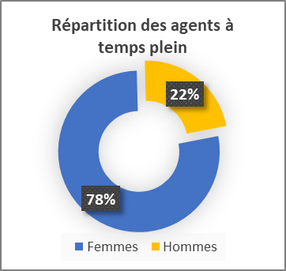
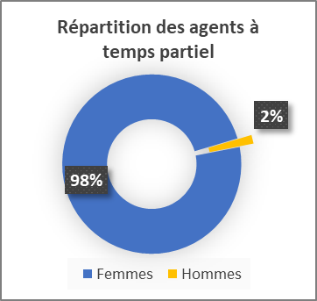
DUREE ET ORGANISATION DU TRAVAIL
Evolution de la proportion temps plein/temps partiel
depuis 2017
⁽¹⁾ Sont catégorisés dans les effectifs à temps plein : les agents ayant un horaire hebdomadaire contractuel ≥ 35h, et les cadres au forfait
⁽²⁾ Sont catégorisés dans les effectifs à temps partiel : les agents ayant un horaire hebdomadaire contractuel < 35h
Réf/Page : 26

Slide 23
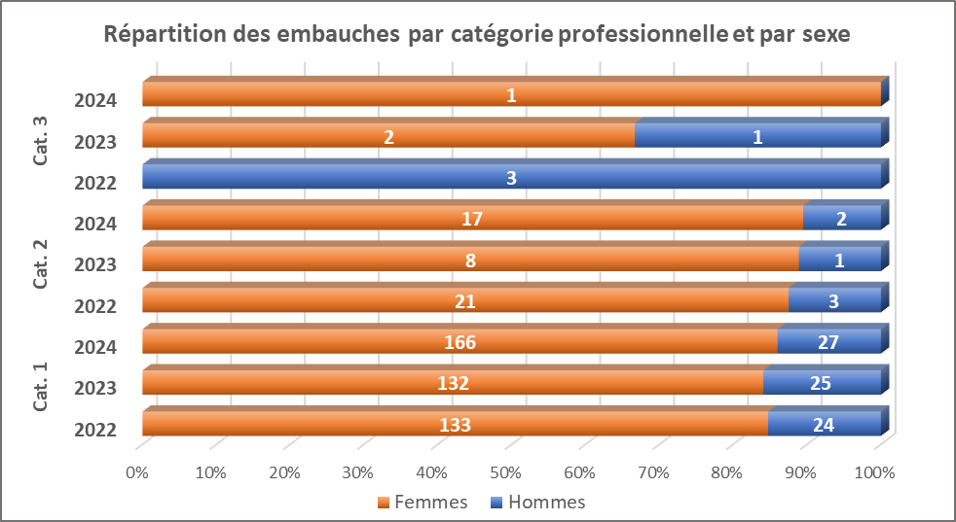
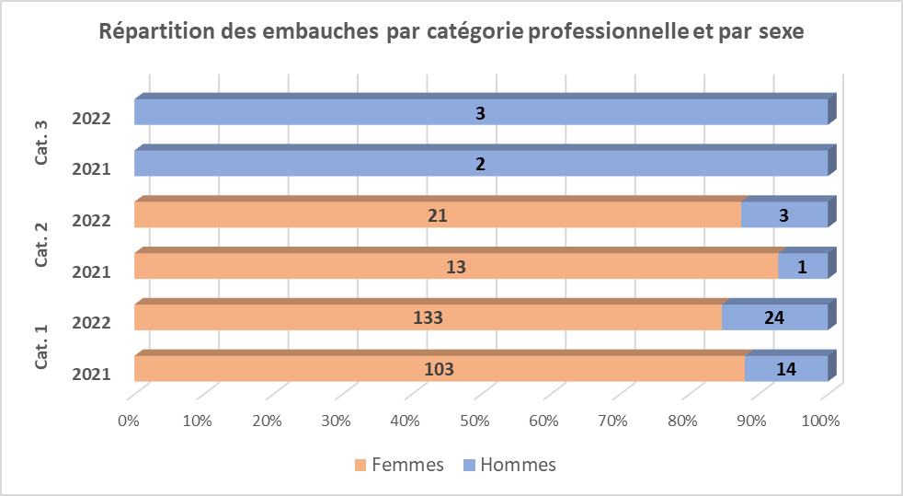
LES EMBAUCHES ET LES DEPARTS
Réf/Page : 29 - 30
Cat. 1 : niveau 1 à 3 Cat. 2 : niveau 4 à 6 Cat. 3 : Niveau 7 à 9 + ADD

Slide 24
LE POSITIONNEMENT DANS L’ENTREPRISE
Réf/Page : 31

Slide 25
MESURES PRISES EN 2024 EN MATIERE DE PROMOTION PROFESSIONNELLE
Cat. 1 : niveau 1 à 3
Cat. 2 : niveau 4 à 6
Cat. 3 : Niveau 7 à 9 + ADD
Réf/Page : 32-33

Slide 26
ANCIENNETE
Réf/Page : 34

Slide 27
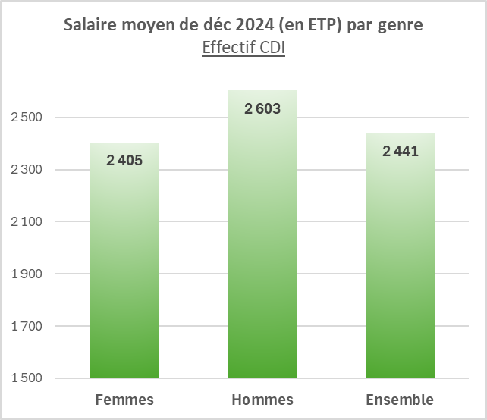
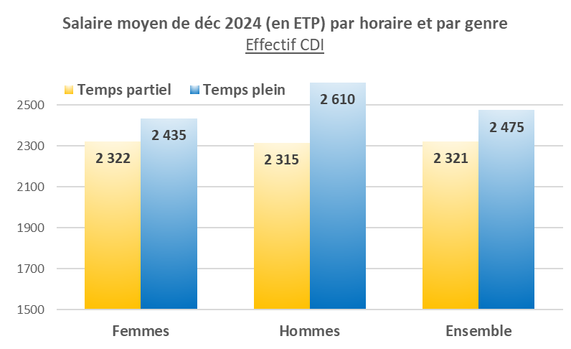
REMUNERATION
Réf/Page : 35

